Slide 1
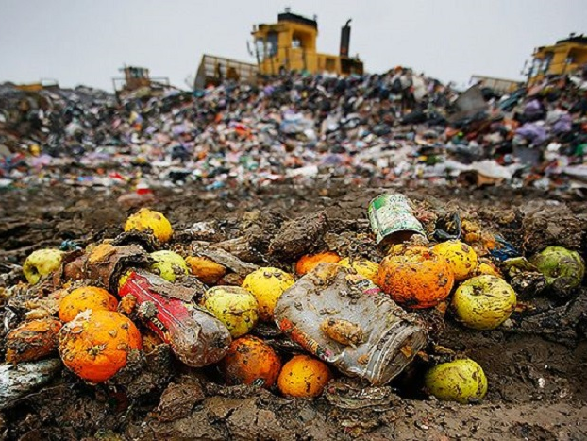
ANALISI DATASET FOOD AND AGRICULTURE ORGANIZATION
https://drive.google.com/file/d/1hYPcnEAx5ztn6DCWr_Vugm0-1a3UTaDn/view?usp=sharing

Slide 2
I 10 stati con gli sprechi minori in percentuale
1. Svizzera
2. Bielorussia
3. Serbia
4. Romania
5. Iran
6. Giordania
7. Ungheria
8.Nepal
9.Turchia
10. Spagna

Slide 3
I 10 Stati con gli sprechi maggiori in percentuale
1. Australia e Nuova Zelanda
2. Gabon
3. Oman
4. Sud Africa
5. Africa
6. Giamaica
7. Saint Kitts e Nevis
8. Italia
9. Algeria
10. Asia meridionale

Slide 4
LE 10 TIPOLOGIE DI CIBO MAGGIORMENTE SPRECATE IN PERCENTUALE
Lumache
Grano misto
Melanzana
Succo d’arancia
Succo di pompelmo
Succo d’ananas
Carne di maiale con l’osso
Platano
Carne di pecora
Funghi in scatola

Slide 5
Le 10 maggiori cause di spreco in relazione alla percentuale di cibo persa
Trasporto marittimo
Troppo maturo o acerbo
Criteri d’importazione europei
Moscerini della frutta a maggio
Il non congelamento
Marcito
La raccolta o la pulizia del cibo
Conservazione patatine
Moscerini della frutta a luglio
Non è stato raccolto

Slide 6
Media cibo perso in percentuale per anno
ANNO | MEDIA CIBO PERSO | ANNO | MEDIA CIBO PERSO
2000 | 4.21 % | 2011 | 4.35 %
2001 | 4.69 % | 2012 | 4.16 %
2002 | 4.55 % | 2013 | 5.87 %
2003 | 4.59 % | 2014 | 3.84 %
2004 | 4.12 % | 2015 | 4.32 %
2005 | 4.76 % | 2016 | 4.20 %
2006 | 3.73 % | 2017 | 4.24 %
2007 | 3.98 % | 2018 | 4.31 %
2008 | 5.27 % | 2019 | 3.21 %
2009 | 4.91 % | 2020 | 2.79 %
2010 | 5.78 % | 2021 | 6.29 %

Slide 7
Differenti tipi di join
(INNER) JOIN:Combina le righe delle tabelle che soddisfano la condizione di join.
LEFT (OUTER) JOIN: E' un join esterno che completa tutte le righe della prima tabella con le righe della seconda tabella che soddisfano la condizione di join
RIGHT (OUTER) JOIN: E' un join esterno che completa tutte le righe della seconda tabella con le righe della prima tabella che soddisfano la condizione di join
FULL (OUTER) JOIN: E' un join esterno che include tutte le righe della prima e della seconda tabella con il Right Join e il Left Join

Slide 8
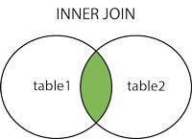
(Inner) join sintassi
SELECT nomi_colonne FROM tabella1 (INNER) JOIN tabella2 ON tabella1.nome_colonna = tabella2.nome_colonna;

Slide 9
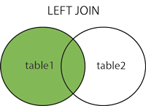
Left join sintassi
SELECT nomi_colonne FROM tabella1 LEFT JOIN tabella2 ON tabella1.nome_colonna = tabella2.nome_colonna;

Slide 10
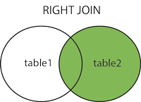
Right join sintassi
SELECT nomi_colonne FROM tabella1 RIGHT JOIN tabella2 ON tabella1.nome_colonna = tabella2.nome_colonna;

Slide 11
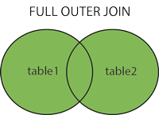
Full join sintassi
SELECT nomi_colonne FROM tabella1 FULL (OUTER) JOIN tabella2 ON tabella1.nome_colonna = tabella2.nome_colonna
WHERE condizione;

